Slide 1
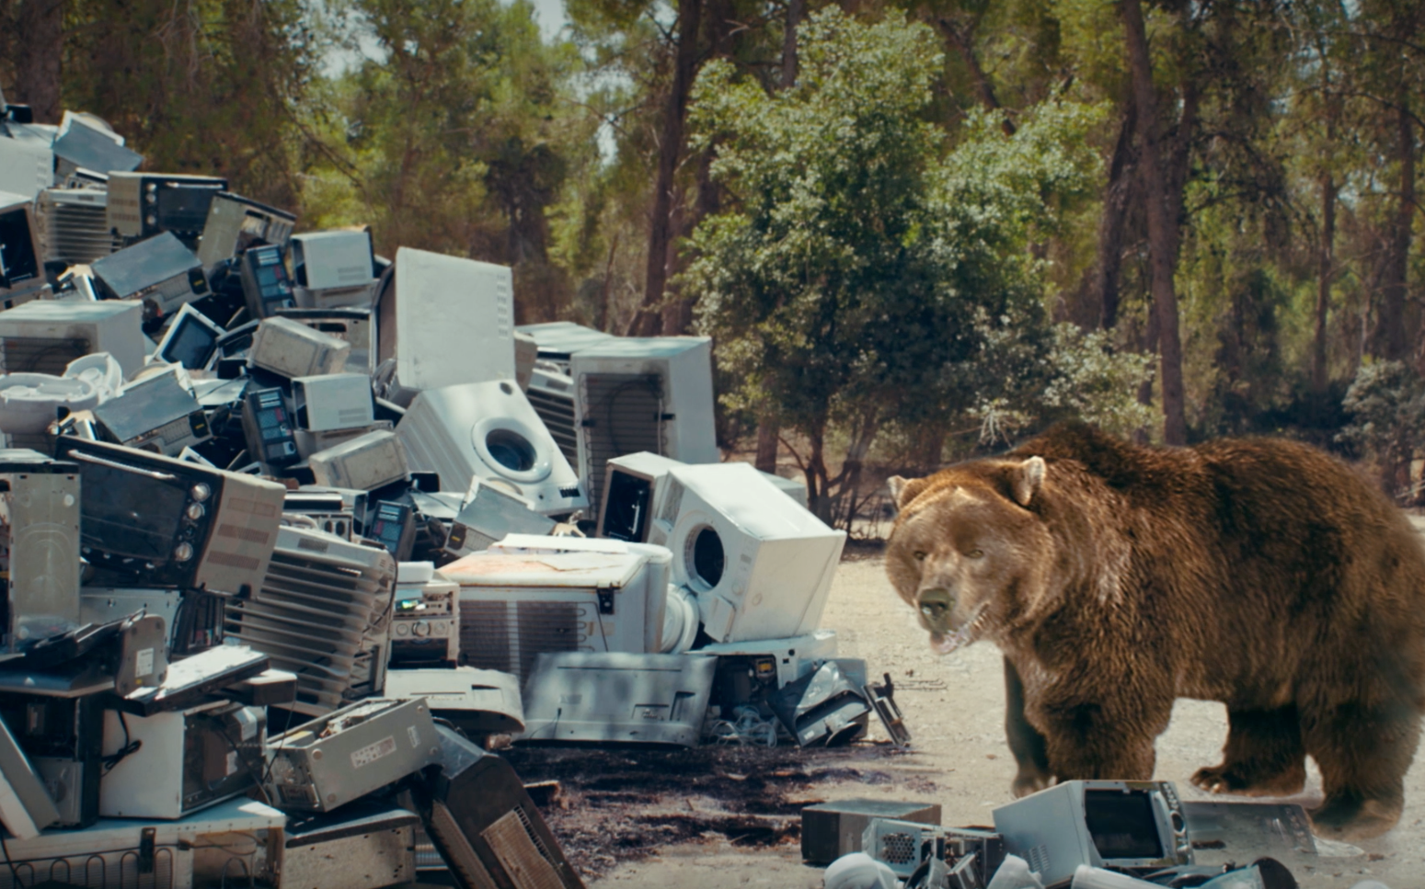
פעילות חינוכית בנושא צרכנות נבונה ואחראית

Slide 2
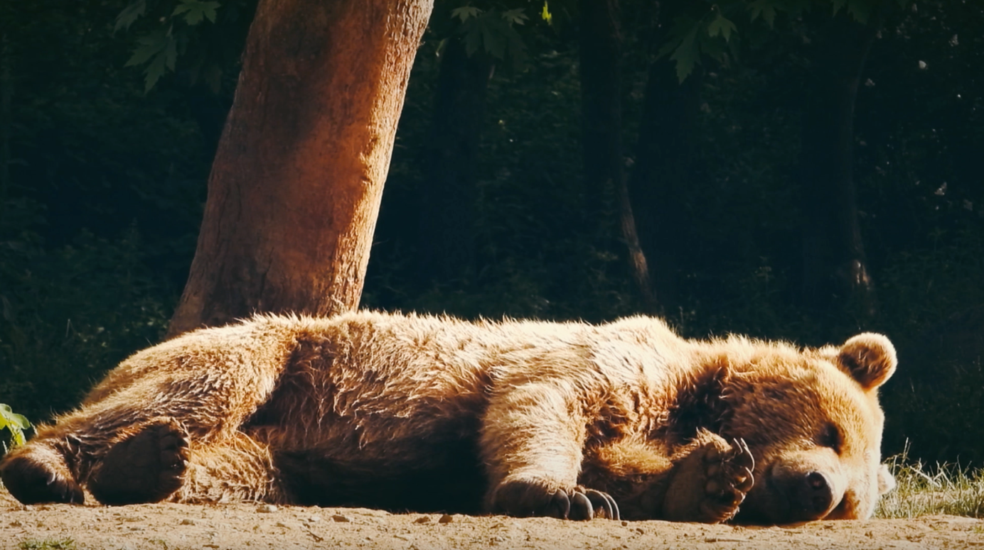
פעם היו פה דובים

Slide 3
בעיית הפסולת האלקטרונית
מה קרה בסרטון?
פעם באמת היו במדינת ישראל דובים מזן "דוב סורי"
פגיעה במגוון המינים ובריאות האדם
טיפול שאיננו סביבתי
משאית אוספת מהרחוב
זריקה ברחוב
שאלה למחשבה
?
מדוע לדעתכם בחרנו לעשות את הסרטון לאחור?

Slide 4
טיפול סביבתי מחזיר את אותן מתכות וחומרים מבוקשים לתעשייה ושומר על הסביבה
טיפול שאיננו סביבתי מהווה את הזיהום המשמעותי ביותר מהפסולת הביתית שלנו
מה קרה בסרטון?
הרכב הפסולת האלקטרונית
פסולת אלקטרונית מכילה מגוון רחב של חומרים רעילים ומתכות נדירות
חומרים רעילים כגון: כספית, גזי קירור
משאבים מתכלים
כגון: מתכות
פסולת אלקטרונית מכילה מגוון רחב של חומרים רעילים ומתכות נדירות
המחיר הבריאותי של שריפה פיראטית כבד מאוד וכולל בין היתר: התפתחות דלקות בדרכי הנשימה, אסטמה וסרטן.
חומרים נפיצים כגון: ליתיום
מתכות יקרות כגון: זהב ונחושת

Slide 5
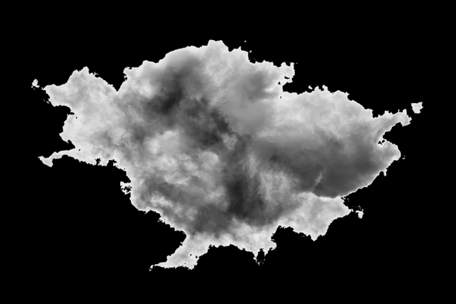
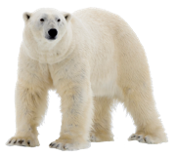
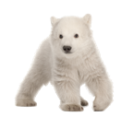
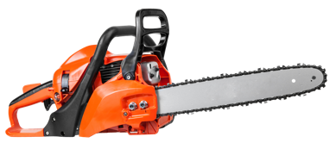
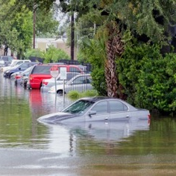
דובים והתחממות האקלים
5. דוב על קרחון נמס (קטן), שרפות, בצורת, הצפות
4. זיהום אוויר ועליית טמפ'
3. עצים נעלמים (לא כולם), ערמות פסולת , דובים חומים נעלמים
2. איקון אש – הופעת מוצרים, מסור חשמלי, מנורה
1. כדור הארץ – עצים – דובים (לבן וחום)

Slide 6
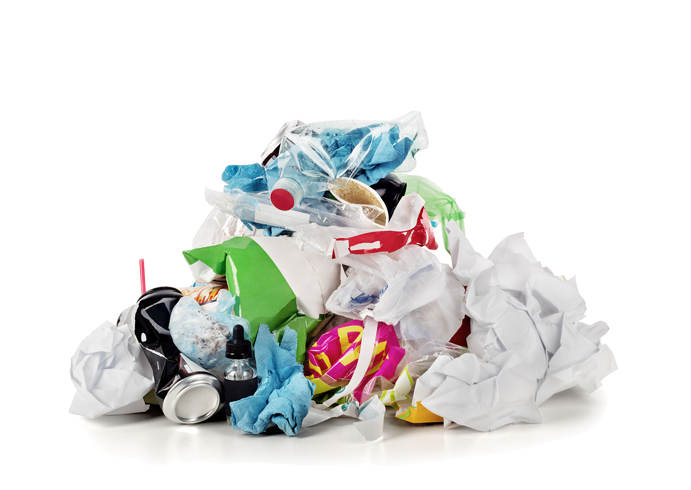
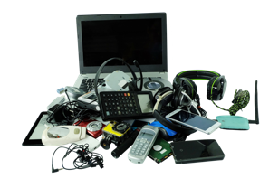
גורמים להתחממות האקלים
5. דוב על קרחון נמס (קטן), שרפות, בצורת, הצפות
4. זיהום אוויר ועליית טמפ'
3. עצים נעלמים (לא כולם), ערמות פסולת , דובים חומים נעלמים
2. איקון אש – הופעת מוצרים, מסור חשמלי, מנורה
1. כדור הארץ – עצים – דובים (לבן וחום)
ביאור יערות
צריכה לא אחראית
שימוש בדלקים פוסילים

Slide 7
התמודדות עם התחממות האקלים
שמירה על מים, אוויר, יבשה
תהליכים מעגליים
כגון: מיחזור, אנרגיה סולארית
צריכה אחראית ונבונה
כגון: שימוש במוצרים איכותיים ורב פעמיים

Slide 8
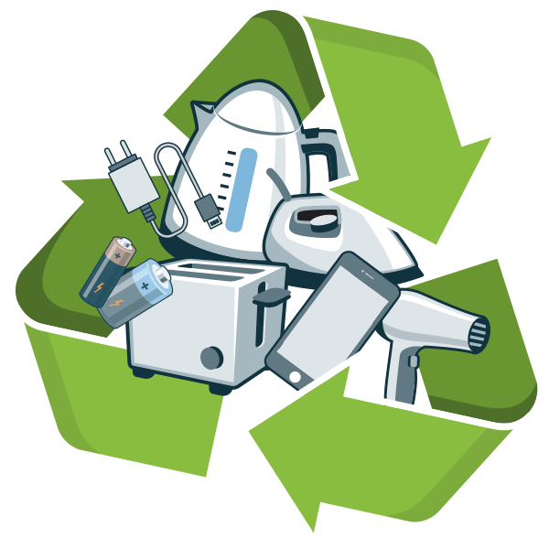
פתרון: חקיקה סביבתית
רכישת מוצר אלקטרוני
ייצור מוצר חדש מחומרי הגלם
מיחזור פסולת אלקטרונית ביתית הינו חובה על פי "חוק אחריות יצרן מורחבת", המחייב את יצרני ויבואני המוצרים לממן את תהליך המיחזור של המוצר בסוף חייו ואת הרשות המקומית ליישם הסדרי איסוף לפסולת אלקטרונית.
העברת פסולת אלקטרונית למיחזור

Slide 9
כלכלה מעגלית צריכה אחראית ונבונה
מה המחיר של
צפו בקטע על בלאק פריידי.
מהם הכללים לרכישת מוצר חדש בצורה אחראית וסביבתית?

Slide 10
כלכלה מעגלית צריכה אחראית ונבונה
4 הכללים לרכישת מוצר חדש בצורה אחראית וסביבתית?
4
3
2
1
רכישת מוצרים עם אחריות שנוכל לתקן במידה ותקלקל
רכישת מוצרים איכותיים שיחזיקו לאורך זמן
רכישת מוצרים שאנחנו באמת צריכים לאורך זמן
העברת המוצר הישן למיחזור
מיחזור
אחריות
איכות
צורך
בשנת 2021 נצרכו במדינת ישראל כ- 160,000 טון מוצרים חשמליים

Slide 11
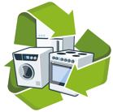
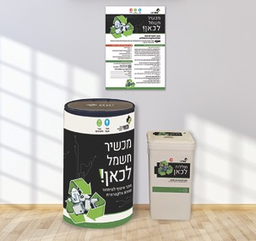
העברת פסולת אלקטרונית למיחזור
כל רשות במדינת ישראל מחויבת על פי חוק ליישם עבור תושביה הסדרי איסוף של פסולת אלקטרונית למיחזור.
מכשיר חשמל בינוני קטן וסוללות לאן?
מכשיר חשמל גדול לאן?
1
בעת קבלת מוצר חדש ניתן למסור מוצר ישן ללא עלות
הזמנת פינוי ללא עלות ממדרכת ביתכם
2
מוקד האיסוף
מרכז איסוף - "חשמלית"
מיכל איסוף הנמצא בתוך מבני ציבור ובתי ספר אליו ניתן להשליך מוצרי חשמל ואלקטרוניקה קטנים ובינוניים ופח לסוללות
מיכל איסוף הנמצא במרחב הציבורי אליו ניתן להשליך מוצרי חשמל ואלקטרוניקה קטנים ובינוניים
רשימת הסדרי האיסוף בעמוד הרשות באתר מ.א.י www.mai.org.il

Slide 12
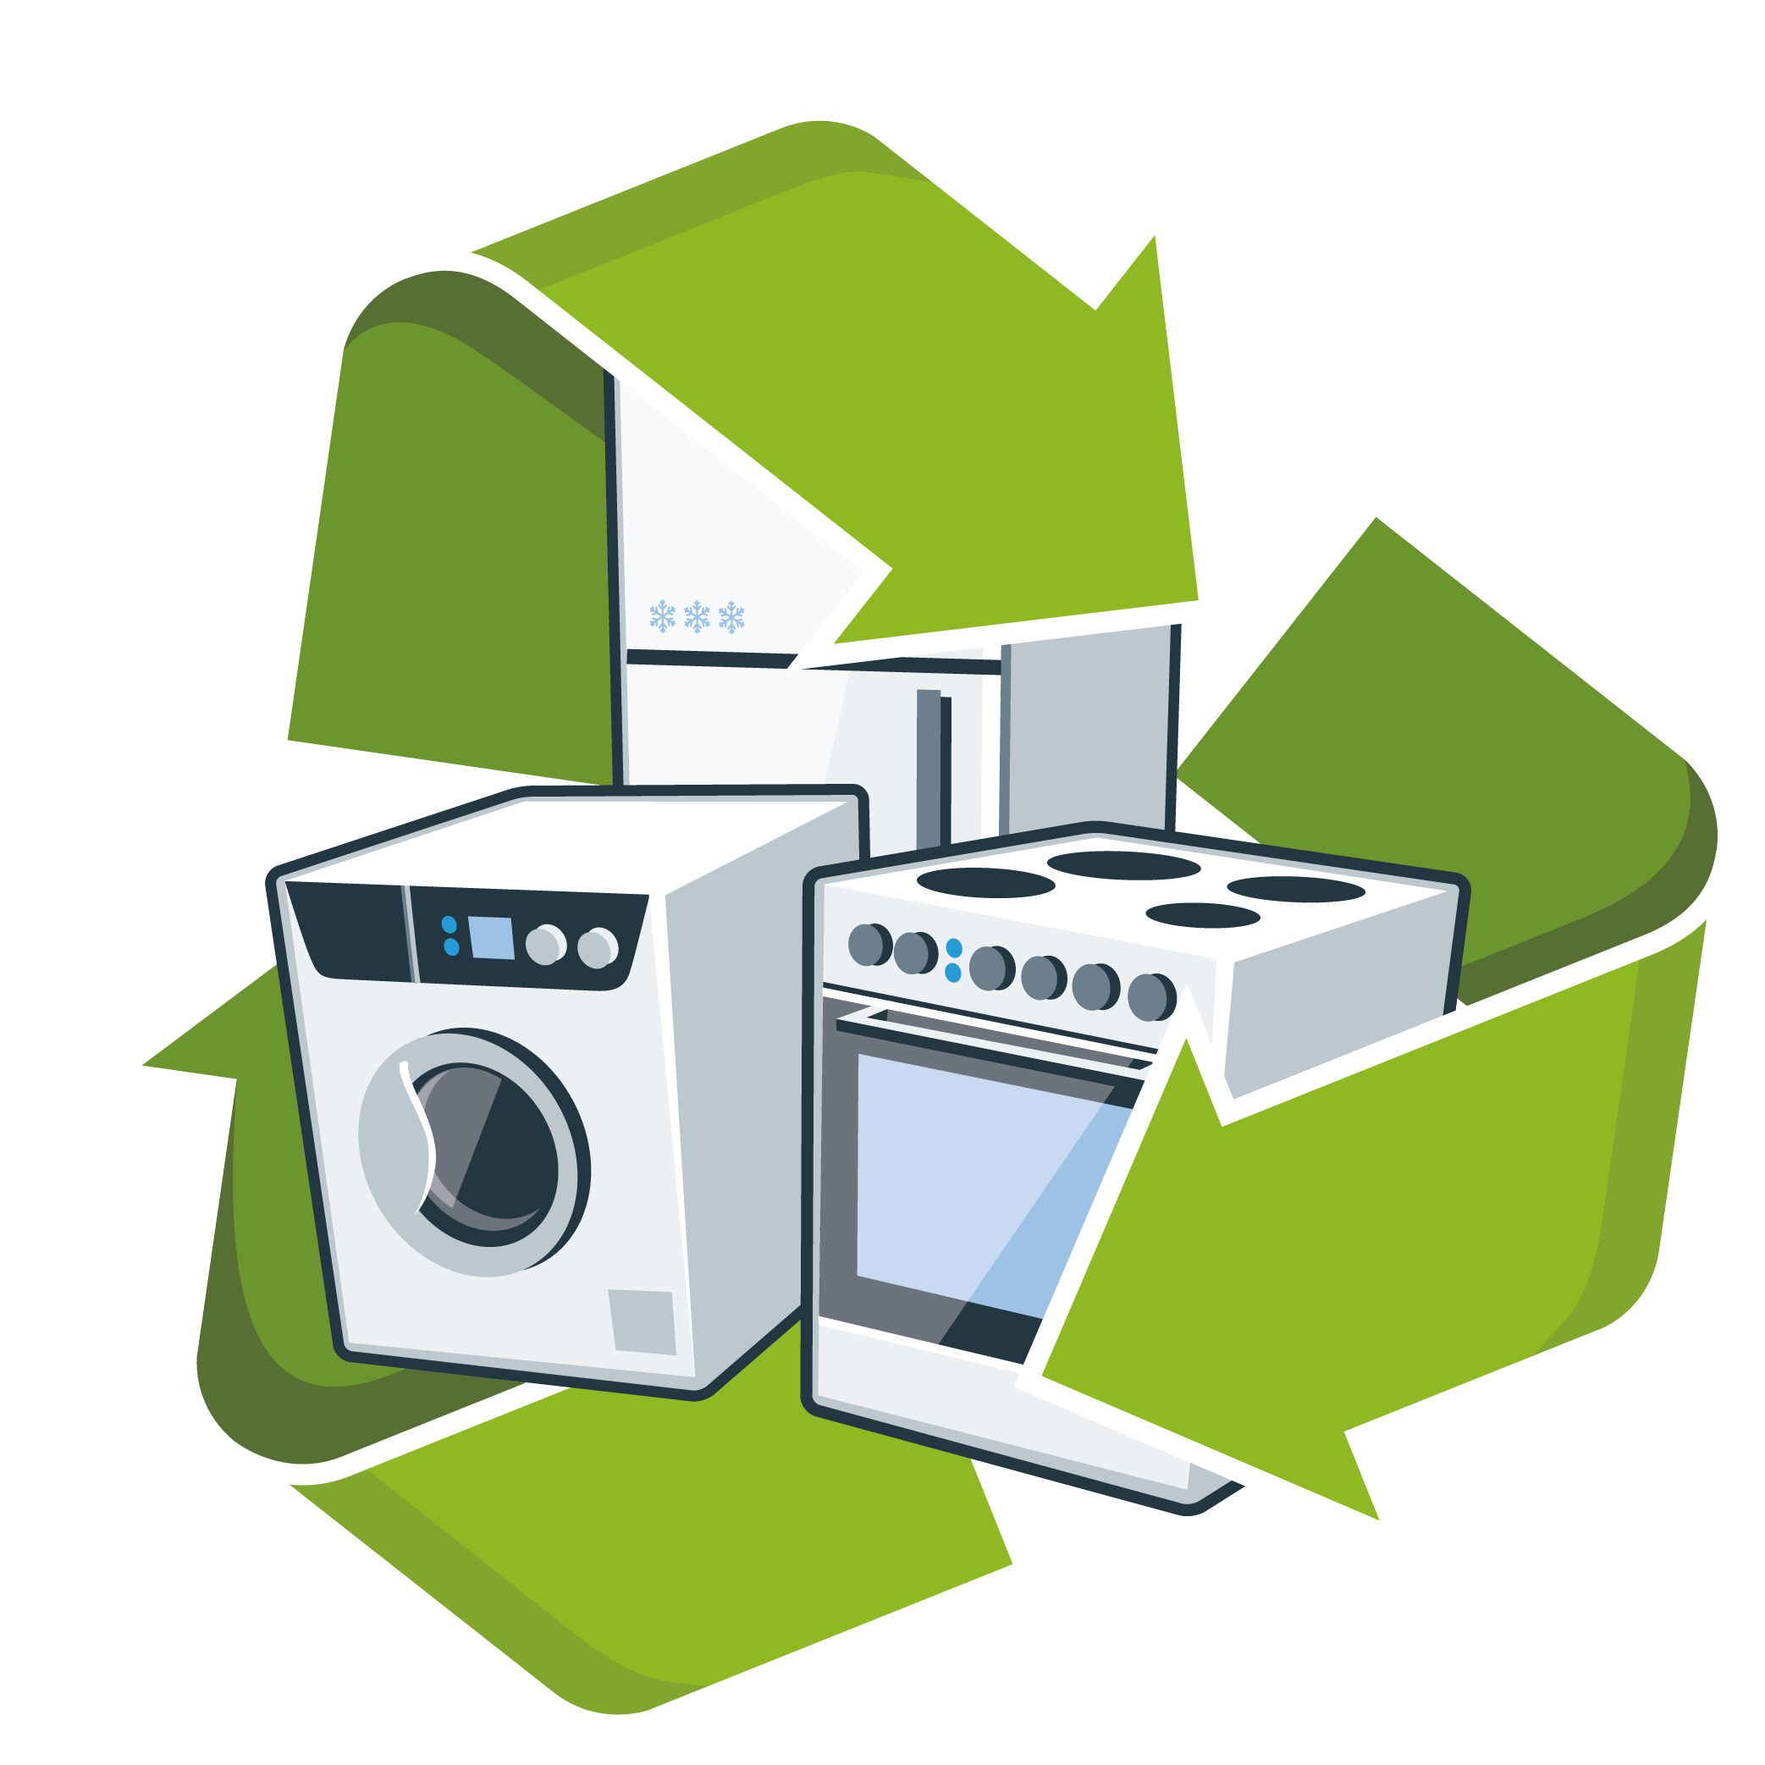
משימה: הפקת קמפיין הסברה לקהילה
מעורבות, שותפות ואחריות
חודש נובמבר בפרט ותרבות הצריכה בכלל מעודדים אותנו לצרוך – וכמה שיותר.
הכינו פוסט / סרטון / כתבה בנושא המפרט על הבעיה ופתרונות ממה שלמדתם במצגת או פתרונות נוספים שלכם.
שתפו אותנו.
ISEAELRECYCLING@
1
2

